Slide 1
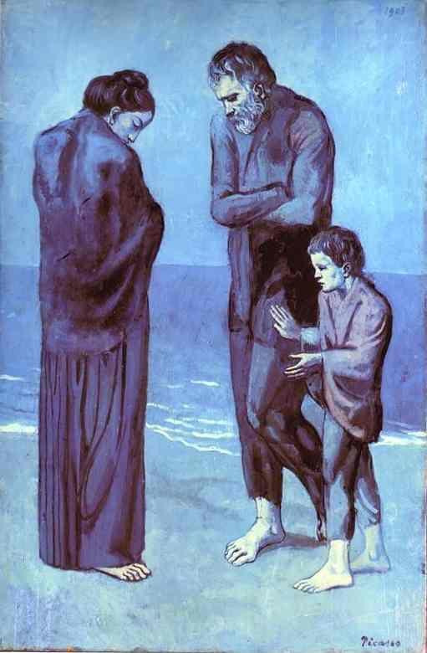

El aporte del conocimiento científico en el proceso Salud-Enfermedad-Atención
Oscar Bottasso
https://www.freeart.com/gallery/p/picasso/picasso179.html

Slide 2
Salud
Relacionada con dos sustantivos femeninos salus y sanitas. El primero referido al buen estado físico; idea de conservación; y por supuesto con la acción misma de saludar.
Sanitas (sanidad) responde a un significado más filosófico, el buen sentido; la pureza, corrección y el buen gusto.
En Roma Salus era la diosa de la salud, → en Grecia Hygieia o Higea.
Asclepio, Dios de la salud por antonomasia de los griegos, era hijo de Corónide (mortal) y de Apolo.
Asclepio tuvo varios hijos, entre ellos Higiea y Panacea.
Higiea, limpieza y sanidad (higiene). Una mujer joven que alimenta a una gran serpiente enroscada en torno a su cuerpo. Prevención de la enfermedad.
Panacea (pan –todo- y akos –remedio-) → Diosa capaz de curar diversas enfermedades.
Durante siglos, se prefirió la dualidad Asclepio/Panacea, entendido como curación quirúrgica (Asclepio) o farmacológica (Panacea)

Slide 3
Enfermedad, dolencia, malestar
Infirmitas, infirmus, firmus (fuerte), in (prefijo negativo) falta de firmeza
Dolencia de dolentia (cualidad del que siente dolor), dolere (sufrir, ser golpeado)
Malattia de malato, que a su vez proviene del latín male aptus o male-actio (mala acción)
Disease conceptualización de la enfermedad por la medicina, entendida como un modelo, un proceso patológico. Objetivación que permite ver, tocar y medir
Illness la experiencia directa del paciente, la dimensión existencial/subjetiva: la sensación, la experiencia totalmente personal de la pérdida de salud. No siempre se acompaña de la presencia de enfermedad "objetiva".
Sickness el reconocimiento de la persona enferma en el contexto social no médico. Enfermedad entendida como una modalidad externa del estado de mala salud, el estatus y negociación entre la persona enferma y la sociedad.

Slide 4
El “core” de la Medicina
Carácter profesional
Lo mejor para el paciente (a)
Vigilancia de las competencias (b)
Males del paciente
Competencia del médico
(a) Reglas constitutivas calificativas; benevolencia códigos de ética médica
(b) Reglas constitutivas no típicas: técnica, económica, jurídica. La técnología no debe ser utilizada sólo porque está disponible. Su empleo depende del principio de benevolencia vale decir si está médicamente indicada o no.

Slide 5
Algunas cuestiones sobre la práctica (Alasdair MacIntyre)
Coherencia y complejidad: una actividad humana constituye una práctica si tiene cierto grado de complejidad y coherencia interna, es decir, si no es sólo el resultado de una actividad espontánea e incidental, perseguida sin ninguna intención significativa o compuesta por una mera secuencia de actos pertenecientes a prácticas diferentes y no relacionadas.
Cooperación: una práctica social implica la cooperación de varios agentes para un objetivo común. Una actividad completamente solitaria, llevada a cabo por un individuo sin reconocimiento o mandato de otros, no constituye una práctica.

Slide 6
Estándares de excelencia: cualquier sujeto que realice una práctica puede lograr sus bienes de una manera más o menos adecuada, pero existen estándares de excelencia que definen los niveles mínimos de correspondencia socialmente aceptados entre la actividad realizada y el logro de sus bienes internos; desempeñarse de acuerdo a los estándares básicos de excelencia es necesario para ingresar al círculo relevante de aquellos que realizan una determinada práctica socialmente reconocida.
Acrecentamiento del know-how: los bienes internos a una práctica son susceptibles de mejorar. Aquellos que han adquirido un dominio especial sobre las virtudes necesarias para alcanzar los bienes, establecen un nuevo estándar en la historia de esa práctica.

Slide 7
Proceso de Conocimiento Científico
Conocimiento
Científico
Problema
Delimitación
Comunidad
Científica y sus
paradigmas
Nuevos conocimientos
Aplicaciones Técnicas
Nuevos problemas
Replanteamiento de los
problemas
Hipótesis Contrast
Diseño & realizac
Análisis de los
Resultados
Comunicación

Slide 8
  Ciencia (observación y explicación)
  Filosofía (reflexión y especulación)
Teorías (theoria, pensamiento especulativo, theoros espectador) proposiciones (abstracciones) que surgen tras investigar los objetos/fenómenos
La realidad se revela en la medida que poseemos un instrumental teórico para aprehenderla, los conceptos y las herramientas capaces de abordarla

Slide 9
Características del Conocimiento Científico
Tiene capacidad descriptiva, explicativa y predictiva
Es de carácter crítico
Tiene fundamentos lógicos y empíricos
Utiliza un método
Es sistemático
Se comunica mediante un lenguaje preciso
Pretende ser objetivo

Slide 10
Decisión: ¿modificar los eventos de la enfermedad?
Si la respuesta es NO
  estudio OBSERVACIONAL, vale decir que el investigador sólo observa los eventos, por ejemplo estudios de Casos y controles
Si la respuesta es SI
  Estudio experimental (ENSAYO CLINICO). En el mismo se analizará en qué medida una intervención (aplicación de un tratamiento) puede modificar un resultado

Slide 11
Cómo formularnos la pregunta sobre causalidad en daños a la salud
Esta exposición, ¿que daños causa?
  De la exposición al daño: cohortes
A este daño, ¿que exposiciones lo provocan?
  Del daño a la exposición: caso-control
¿En que medida coexisten factor y daño?
  Simultaneidad de información: transversal

Slide 12
¿Medicina una “ciencia” independiente?
Los enunciados que la constituyen forman un todo orgánico en torno a un problema bien definido la pérdida de la salud.
No existe una reducción a enunciados meramente biológicos
En la investigación biomédica el origen es una incógnita médica y los resultados enriquecen el conocimiento médico y biológico abriendo nuevos caminos
Los enunciados de la medicina, son explicativos del funcionamiento normal y patológico del cuerpo, es la única disciplina que estudia esa porción no despreciable de la realidad
Su larga historia desde Hipócrates avala su autonomía

Slide 13
Otras cercanías
Ciencias de las que la medicina se vale
Validación de las afirmaciones
  Procedimientos experimentales (pruebas de concepto)
  Procedimientos estadísticos
  Procedimientos clínicos, lo que termina convenciendo a la comunidad médica.
El método clínico es muy fértil para plantear problemas sugerir ideas, suscitar hipótesis. Ars
Es el método irreemplazable para tratar pacientes.

Slide 14
Contribuciones del conocimiento a la práctica médica
(tópicos generales tentativos)
La historia del paciente, el examen físico datos complementarios
El conocimiento del experto como para identificar patrones
Heurística y su rol en el razonamiento clínico
Razonamiento Bayesiano
Diagnóstico diferencial
Razonamiento causal
Razonamiento mecanístico
Cómo optimizar el uso de la información cuando uno necesita interiorizarse sobre lo sabido respecto de un caso particular
Justificación y utilización de guías y algoritmos
Teorías y prácticas para mediciones de laboratorio su uso y abuso

Slide 15
COVID19 – Epi demos
El desafío de tomar decisiones en situaciones donde hay incertidumbre (nada nuevo)
Inicialmente poco conocimiento surgido de evidencia directa
¿Qué estrategias metodológicas entonces?
Revisiones sobre conocimiento previo potencialmente útil y experiencia de eventos similares (epidemiología, salud pública, biomedicina, clínica)
Monitoreo de la pandemia y modelación de su propagación: fuentes de datos útiles (abundantes) y evaluación del riesgo de sesgo
Estudios en tiempo real de la aparición de COVID-19 (incidencia, tasa de complicaciones, letalidad, incertezas) y sus determinantes biomédicos y sociales
Apuntar a predecir de manera óptima (modelado) números y velocidad de propagación, curso y duración, recaída, riesgos y necesidades de atención médica

Slide 16
Evaluación de pruebas diagnósticas: La realidad se revela en la medida que poseemos instrumentos conceptuales y las herramientas capaces de aprehenderla
Infección activa por COVID19
  precisión y adecuación
  estándares de referencia y puntos finales apropiados (por ej., S, E, LR)
Infección pasada
  adecuación e implicaciones para la protección también de otras personas
  el conocimiento de inmunidad es crucial para el cuidado del paciente, la sociedad y el funcionamiento de la economía

Slide 17
Intervenciones: Qué, Cómo, Cuándo, Dónde
Valorar “éticamente” la aplicación de herramientas beneficiosas sopesando los efectos adversos
La negociación riesgos/beneficio
El momento más oportuno para intervenir
Las variables de impacto mas apropiadas
Grupos a ser priorizados
Intervenciones ad-hoc, distanciamiento social, EPP, aislamiento, rastreo de contactos, cierre de sitios públicos
Fuerza de las recomendaciones para el público, práctica y cuidado de la salud
Toma de decisiones bajo incertidumbre
Individual – compartida - multinivel

Slide 18
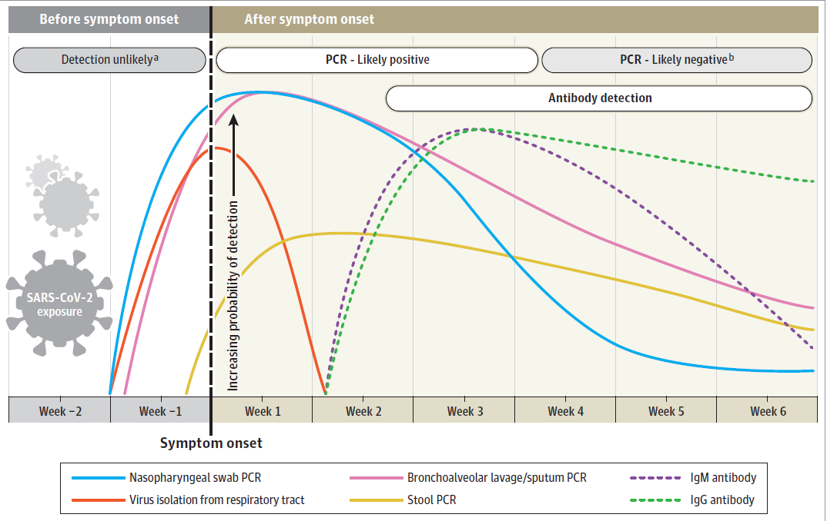
Variación estimada en el tiempo de las pruebas diagnósticas para SARS-CoV-2 en relación al inicio de los síntomas
Los intervalos de tiempo y las tasas de detección viral se basan en datos de trabajos publicados. Dado la variabilidad en los valores entre estudios, los intervalos de tiempo son aproximados y la probabilidad de la infección por SARS-CoV-2 se indica cualitativamente.
Publicado Online May 6, 2020; doi:10.1001/jama.2020.8259

Slide 19
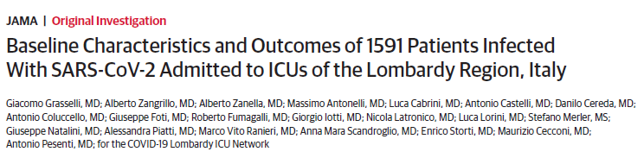
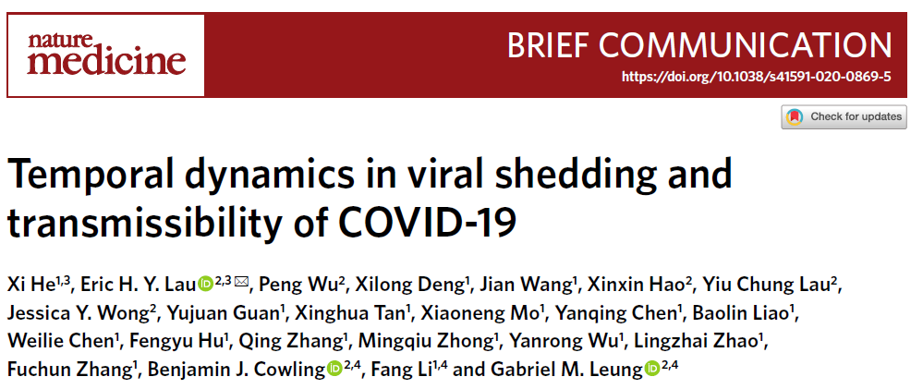

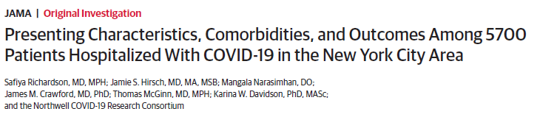
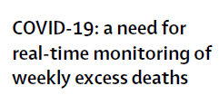



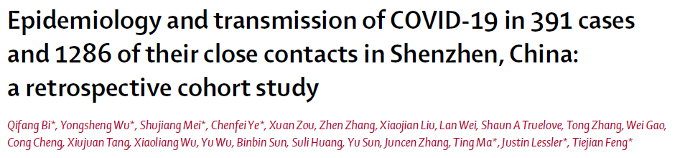

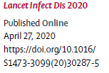
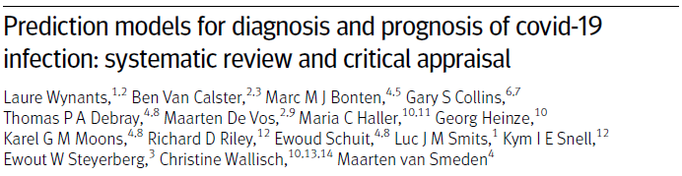




Slide 20
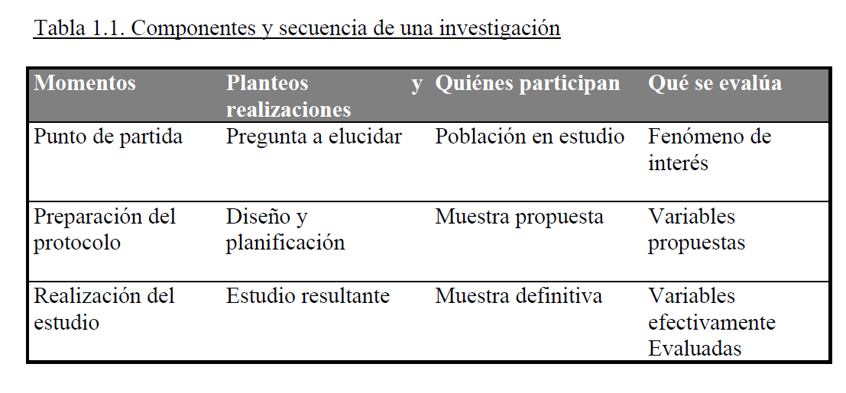

Verdad Universal
“Verdad” del estudio
Hallazgos
Bottasso O. Aspectos básicos para la realización de una investigación clínica. ISBN 978-987-29508-0-4. www.fac.org.ar/1/publicaciones/libros/bottasso-2013/bottasso-2013.pdf; http://hdl.handle.net/2133/2693

Slide 21
Construcción de la evidencia (video = ver)
La evidencia en líneas generales deriva de múltiples fuentes: experiencia personal, instancias formativas en los centros de salud, serie de casos, estudios observacionales prospectivos y retrospectivos, quasi-experimentos, y en el podio si se quiere los ECA (sin ungirlo de un poder tiránico).
La respuesta a si los estudios terapéuticos en tal o cual enfermedad son confiables, no puede ser dicotómica, más bien se trata de una escala ordinal en la que algunos estudios obtienen mejor calificación que otros.
Hay coincidencia en que la provisión de cuidados de calidad requiere cuanto menos una práctica acorde con la mejor evidencia disponible en ese momento (BMJ 2000; 320: 954; BMC Health Serv Res 2004; 4: 38).
La evidencia va escalando peldaños, sobrevienen nuevos consensos con los consabidos disensos.

Slide 22
¿Lasciate ogni speranza? Mai
La noción del todo perfecto, solución definitiva, difícilmente es alcanzable.
Recta ratio factibilium, forma correcta de hacer una cosa.
Las decisiones clínicas, deben ser científica y técnicamente correctas, y moralmente buenas.
Esta fusión del bien técnico y moral se efectúa en interés de una persona vulnerable, ansiosa y dependiente.
La medicina es claramente un dominio de actividad distintivo y distinguible como ciencia, arte y praxis. Comprende un conjunto de cuestiones filosóficas legítimas y preguntas que derivan de la naturaleza única del encuentro clínico (Pellegrino & Thomasma).

Slide 23
Cuidar, aun cuando el objetivo de la salud no es alcanzable
Los seres no sólo tienen sus cuerpos, sino que también son sus cuerpos
No sólo tienen su enfermedad, sino que su enfermedad es una respuesta a su propia existencia
La enfermedad no es un simple evento negativo, a la espera de ser eliminado del mundo por la intervención tecnológica; también es una ocasión para reconsiderar y mejorar la existencia
Si la medicina es vista como una respuesta técnica, su única regla es la eficiencia, lo cual nos aleja de cualquier posibilidad de dar sentido a todas las situaciones en las que no podemos sanar ni curar, pero si cuidar
Cuidar de coidar relacionado con cogitāre (pensar), acción imbuida de atención, esfuerzo y dedicación
Curar (curāre por cuidar) mejorar, sanar, recobrar la salud, pero también relacionado con cuidado, preocupación/ ocupación hacia algo o alguien
Sanar y curar pasaron a ser equiparables
Cuidar más entroncado con lo preventivo y afectivo se fue volviendo menos representativo

Slide 24
Fenomenología del Razonamiento Clínico
La aplicación del razonamiento científico al juicio clínico es indispensable
En determinar qué está mal, identificar y explicar la causa del padecimiento el médico apela a cuestiones probabilísticas y normas, teorías y principios, de las ciencias biomédicas.
Conceptos de normalidad y anormalidad, por ejemplo, son conceptos derivados estadísticamente basados en normas científicamente validadas de las funciones biológicas.
El médico confía en las posibilidades intrínsecas del razonamiento hipotético-deductivo.
Pero el razonamiento clínico no puede equipararse por completo al científico.
El objetivo del primero es unir una comprensión de la enfermedad con una decisión médica específica para el paciente.
La medicina representa una unidad de conocimiento teórico-práctico dentro del dominio de las ciencias modernas, un tipo peculiar de “ciencia llevada a la práctica”
El juicio clínico se da en un contexto personal. Es la vida de alguien que exige responsabilidad y conciencia para tratar con la complejidad de las situaciones
Conocimiento, Destrezas, Criterio y Prudencia

Slide 25
Facetas de la Medicina
Practicabilidad con resultados palpables
Conceptualización
Intervenciones
Monitoreo de resultados
Refinamiento de las teorías
Construcción de la
Verdad médica o
Régimen de verdad
Probabilidad de distorsión
Por el régimen discursivo
Ciencia
El mismo método puede Identificar las inconsistencias y paradojas
Rupturas

Slide 26
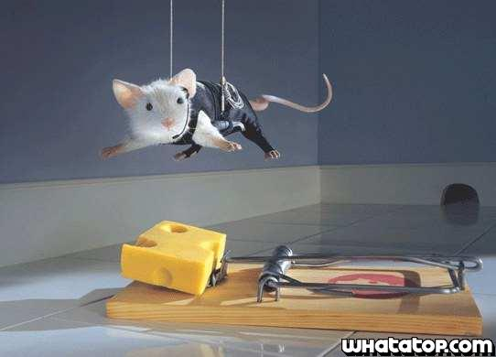
NO NECESITAMOS
Románticos nostálgicos
Teóricos escépticos
Engreídos vanidosos
MAS BIEN UNA SUERTE DE
Pragmático cauteloso,
Consciente de los alcances de nuestro conocimiento y creencias
Abierto a nuevas posibilidades
Atento a visiones “desobedientes”

